Slide 1
منحدرات سطح الارض
المنحدر تغير عمودي على سطح الارض عن المستوى الافقي عند ارتفاع وانخفاض سطح الارض لذلك تعتبر المنحدرات من اشكال سطح الارض الشائعة

Slide 2
وتتكون السفوح من عنصرين الانحدار, مقدار ميل سطح الارض عن المستوى الافقي ,اتجاه الانحدار نحو مكان ما و يقاس الانحدار بالدرجات ان درجة الانحدار تحدد سرعة حركة المواد و نقلها على سطح السفوح بينما يحدد اتجاه الانحدار الجهة التي تتحرك المواد نحوها ,ان الامطار الهاطله على سطح الارض تسيل على امتداد اشد الاراضي انحدار او خلال التربة كمان الترسبات المنقولة تتحرك فوق اشد الاماكن انحدارا لتترسب ثانية في مواضع جديدة ان السفوح تحدد اتجاه تاثير الجاذبية الارضية فوق اجزاء المنحدر و يصبح تاثير الجاذبية الارضية جانبيا بدلا من الاتجاه العمودي الاصلي

Slide 3
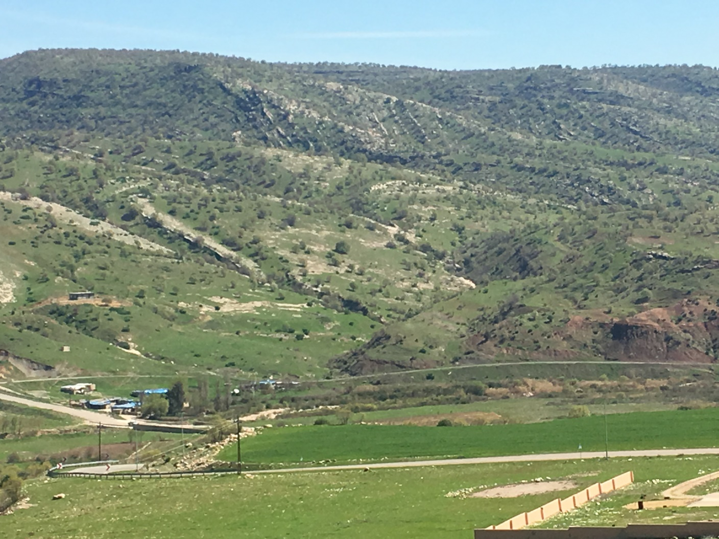

Slide 4
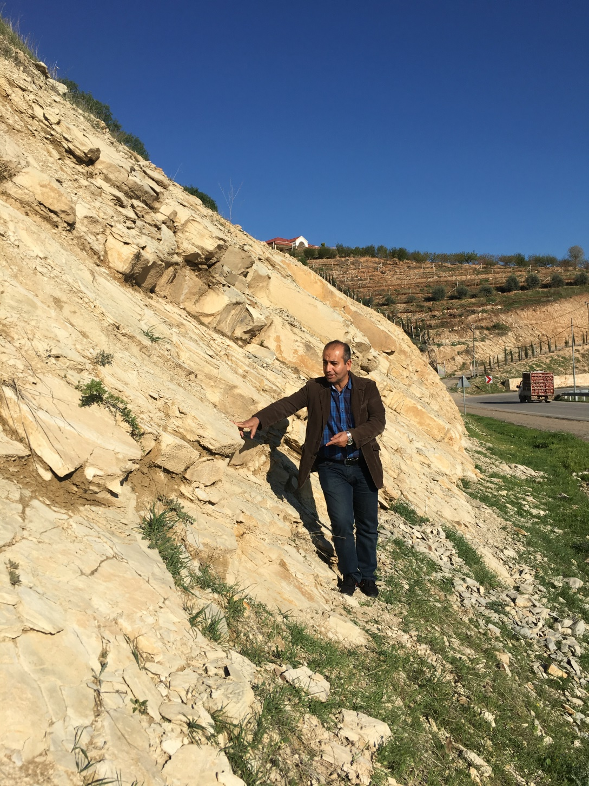

Slide 5
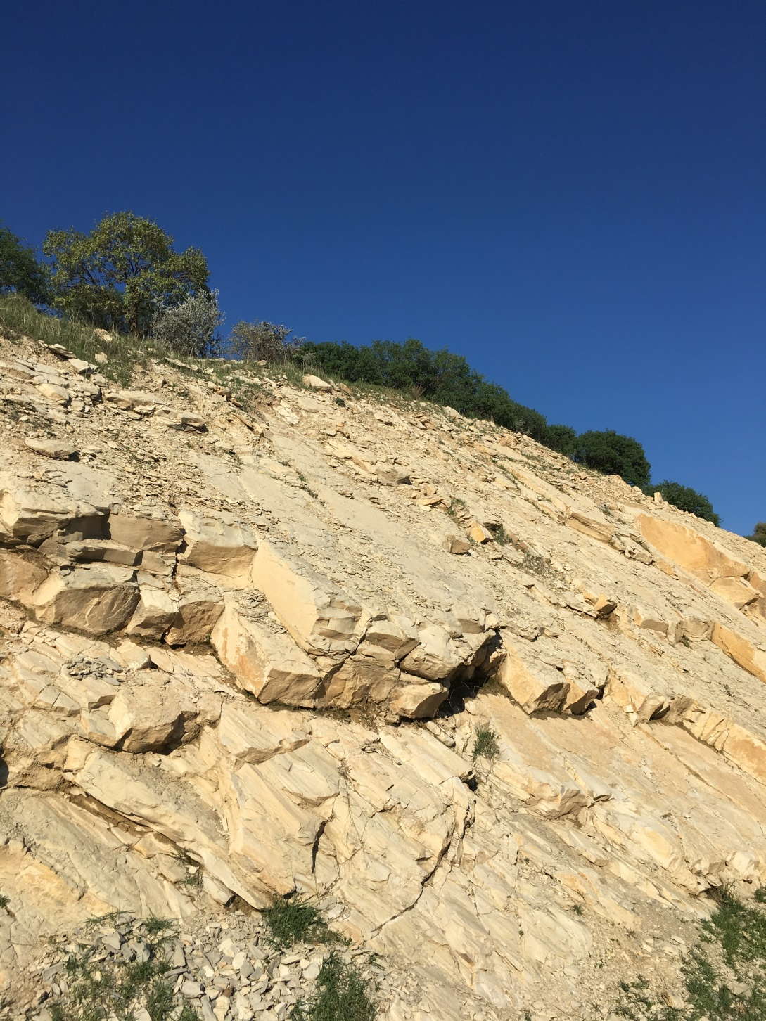

Slide 6
وتعتبر المنحدرات اماكن نشاط عمليات التجوية والتعرية والنقل و الارساب, ان التجوية سبب تفتت مواد سطح الارض بينما تسبب عملية النقل فصل المواد المفتتة عن اصولها ونقلها لمسافة معينة, لتتجمع ثانية بعملية الارساب في مواضع جديدة بمساعدة الجاذبية الارضية ,لذلك تتضامن تلك العمليات مجتمعة لتحدد شكل المنحدرات كما توجد منحدرات نشاءت بتاثير التعرية مثل المنحدرات التي تشرف على وديان الانهار و الحافات الانكسارية و الجروف, بينما توجد منحدرات نشات عن عمليات الارساب مثل الكثبان الرملية و اشكال الارساب الجليدي (الاسكارز و الكام و الدرلمن )

Slide 7
وعلى الرغم من دور العمليات التكتونية في تكوين المنحدرات الارضية الى ان معظمهاقد تشكل بتاثير العمليات السطحية بشكل مباشر او غير مباشر (المياه الجارية, الرياح, الجليد, الامواج البحرية ,و التجوية) و خاصة سفوح وديان الانهار
وينحصر عمل القناة النهرية في شريط ضيق من الارض وتقوم المياه غالبا بنقل المواد المتخلفة عن سفوح وديان الانهار المطلة على القناة النهرية, ان تطور واتساع الوديان النهرية يرتبط بالعمليات التحاتية النشطة على منحدراتها ,وان وظيفة القنة النهرية نقل مخلفات التعرية في لسفوح الوديان, لذلك توجد علاقة وثيقة بين التعرية المائية و تطور المنحدرات, لان القناة النهرية تمثل مستوى القاعدة المحلي للعمليات الجارية على المنحدر,

Slide 8
, كما يعتمد تطور المنحدر على قدرة النهر من حمل الترسبات ونقلها ,و من ثم يرتبط تطور المنحدرات بالعمليات الجارية في النهر عند قاعدتها و فيما اذا كان النهر يقوم بعملية التعرية ام ارساب ام في حاله توازن فيمااذا كانت القناة النهرية تمارس تعرية جانبية و تتزحزح عن مواضعها ام تقوم القناة النهرية بتعميق مجراها بتعرية راسية لتغير موضوع وعمق مستوى القاعدة المحلي لذلك تعتبر دراسة منحدرات سطح الارض من المواضيع الرئيسة في الدراسات الجيومورفولوجية

Slide 9
ان الدراسات التطبيقية للمنحدرات تشمل :
1 - شكل المنحدرات
2 - القوى و العمليات الجيومورفولوجية العاملة على المنحدرات
3 - تطور منحدرات سطح الارض
4 - الانسان و تطور منحدر سطح الارض
اولا شكل المنحدرات شكل المنحدرات يعني شكل سطح الارض, في التحليل الدقيق لشكل المنحدرات يتطلب لدراسة
1 - الشكل الذي تبدو عليه عند النظر اليها من الجو و الذي يوضع على الخارطة عند رسم خطوط الكفاف

Slide 10
2 - شكل المظهر الجانبي عند رسم المقطع العرضي على امتداد خط القطاع التضاريسي الذي يتقاطع مع خط الانحدار بزاوية قائمة اشد الاماكن انحدارا, و تستعمل الزوايا لتمثيل الانحدار و تقوس سطح الارض على امتداد خط القطاع ,كما يحدد اتجاهه باستخدام البوصلة حديث يستعمل مصطلح (واجهة المنحدر) للدلالة على الاتجاه ,وقد يكون المظهر الجانبي للمنحدرات مستقيما مقوسا او يبدو مستقيما عندما تكون زوايا الانحدار ثابتة على امتداد المنحدر او جزء منه, اما التقوس في الانحدار فقد يكون محدبا اومقعرا ,و في اتجاه التقوس و يحدد التقوس من معدل التغير في زوايا الانحدار, و ليس اعتمادا على قراءة زاوية انحدار واحدة و تشكل النتوءات البارزة لسطح الارض الواجهات المحدبة بينما قاعدة المرتفعات منحدرات مقعرة شكل 14

Slide 11
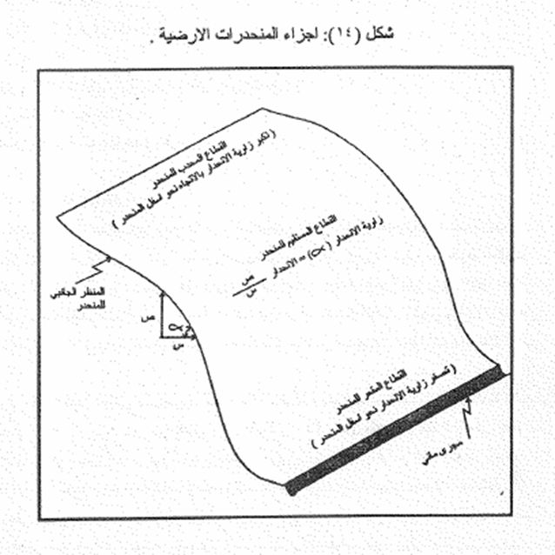

Slide 12
وعلى الرغم من تواجد الاستقامة او التقوس للمنحدرات مع و على امتداد المنحدر بحيث يكمل احدهما الاخر, و تعطي للمنحدرات امتدادها و شكلها العام, الى ان العمليات الجيومورفولوجية التي كونتها متباينة جدا, ان استقامة المنحدرات ترتبط بظروف التغير الجيومورفولوجي حيث ينضبط و يتكيف المنحدر سريعا, بينما يرتبط تقوس المنحدرات (التحدب والتقعر) بعوامل وعمليات مختلفة تؤثر في تطوره و تعطيه شكله المميز

Slide 13
ان العمليات التي تؤدي الى تكوين المنحدرات المقوسة مقيدة بعملية( النقل) بينما العمليات التي تؤدي الى تكوين المنحدرات المستقيم مقيدة (بالتجوية) وهذا بسبب التباين في مظهر هذين النوعين من المنحدرات, ان تطور النوع الاول من المنحدرات يتحدد بقدرة وسعة عملية النقل و تكون عملية التجوية محدودة جدا قليلة التاثير, بينما تسود المنحدرات المستقيمة عندما تشتد التعرية والتجوية كما هو الحال في السفوح المطلة على وديان الانهار حيث ينشط انهيال مواد سطح الارض من واجهات المنحدرات بسبب شدة التعرية الراسية و التراجع الخلفي للانهار

Slide 14
المنحدرات المحدبة : تتكون المنحدرات المحدبة في الاجزاء العليا من السوح قريبا خطوط تقسيم المياه متاثر بعمليتين رئيسيتين زحف التربة حينمايزداد سمك التربة في الجهات الرطبة اوبتاثير قطرات الامطار الساقطة على سطح الارض القليلة الغطاء النباتي في الاراضي الجافة وشبه الجافة
المنحدرات المقعرة : ينشاءالتقعر في الانحدار عند قاعدة المرتفعات لتوقف عمليات القص لمواد سطح الارض ,و تمثل قاعدة المنحدرات اجزاء مستقره ومتوازنة من سطح الارض و هذا التوازن قد يكون سببه عمليات النقل او عمليات الارساب, عندما تنشط عمليات غسل المنحدرات بواسطة المياه الجارية وتزداد قدرتها على نقل ذرات التربة واعادة ارسابها

Slide 15
و تتحدد درجة انحدار السفوح المقعرة بنوع الترسبات, حيث تشتد ظاهرة التقعر عندما تكون المواد المترسبة خشنة الحبيبات بينما تطور المنحدرات المعتدلة التقعر عندما تكون المواد المترسبة ناعمة الحبيبات و في كلتا الحالتين يصبح تقعر المنحدرات ليس واضحا اذا كانت الارض مغطاة بالنبات الطبيعي. المنحدرات المستقيم : تتكون حيث زاوية االانحدار ثابتة على امتداد المقطع الطولي للمنحدر و نادرا ما تكون جميع اجزاء المنحدر مستقيمة, ان الاجزاء المستقيمة يحدها اجزاء مقوسة من الاعلى و من الاسفل, تنشا المنحدرات المستقيمة بعدة طرق 1 - عمليات الازالة المستمرة للاجزاء الغير المستوية لسطح الارض على واجهة المنحدر 2 - عمليات التسوية للاجزاء شديدة الانحدار بعمليات الارساب 3 - عمليات التعرية للاجزاء المستوية لزيادة انحدارها.

Slide 16
تصنيف المنحدرات :
يتم تصنيف المنحدرات بناء على تكرار زوايا الانحدار التي تحدد الاجزاء المستقيمة و المحدبة والمقعرة حيث تتغير زوايا الانحدار باستمرار و يعتبر التصنيف التالي مفيد لاغراض الدراسة الجيومورفولوجية الاكاديمية و التطبيقية YOUNG 1975
1- اراضي مستويه بزاويه قدرها( 0 - 2 ) وغالبا ما تنشا عن استقرار مخلفات التعرية والتجويه فوق سطح الارض ان مثل هذه المنحدرات لا تاثير معوقات او مشاكل امام النشاط الاقتصادي الزراعي او عند انشاء المباني اوشق الطرق ,الى ان الاراضي المستوية تعاني من مشاكل تصريف المياه اذا كانت مؤلفة من تربة او طبقات صخرية غير نفاذة

Slide 17
2- اراضي بسيطة الانحدار زاويه الانحدار 2- 5 شائعة في بعض صقاع العالم و تكون معوقات استعمال الارض محدودة
3- اراضي خفيفه الانحدار زاوية الانحدار 5 -10 يتطلب استغلالهافي الجهات المدارية ويجب اتخاذ اجراءات الحيطة والحذر من عمليات التعرية
4- اراضي معتدلة الانحدار زاوية الانحدار 10 - 18 تعاني من معوقات عند استغلالها في النشاط الزراعي او اعمال البناء حيث مخاطر التعرية كبيرة كما يمكن استعمال انواع محدودة من المكائن الزراعية

Slide 18
5- اراضي شديدة الانحدار زاوية الانحدار من 18 - 30 لا يمكن استخدام المكننة في النشاط الزراعي و الذي يتطلب اجراءات خاصة لتقليل انحدار سطح الارض بانشاء المصاطب و المدرجات, عاده تستعمل مراعي او اراضي غابات و كما تزداد تكاليف اعمال البناء
6- اراضي سادسا اراضي شديدة الانحدار جدا زاوية الانحدار 30 - 40 وتظم اشد السفوح انحدارا و تتحرك فوقها مخلفات التجوية والتعرية من الفتات الصخري تكون فائدتها محدودة في النشاط الاقتصادي
7- اراضي يزيد انحدارها عن 45 درجة شبه عمودية و تمثل الوجه الحر free face للمنحدرات .

Slide 19
و قد يظم سطح الارض اجزاء غير منتظمة في انحدارها على نطاق ضيق تشغل مساحات محدودة من المنحدرات كالمدرجات الطبيعية او دورب الغنم و هي اراض مستوية ضيقة جدا تمتد بموازاة خطوط الكفاف على منحدرات يزيد انحدارها عن 30 درجة تكون جرداء في مناطق شبة جافه او مغطاة بالحشائش في جهات رطبة

